Slide 1

М.Өтемісов атындағы Батыс Қазақстан университеті
Жаратылыстану-география факультеті
Биология және экология кафедрасы
Өсімдіктер физиологиясы
Оқытушы: философия докторы PhD
Кожагалиева Р.Ж
Орал, 2022

Slide 2
Тақырыбы: Фотосинтездік фосфорлау
1. Фотосинтездік фосфорлау
2. Фосфорланудың механизмі

Slide 3
Фотожүйе – фотосинтез аппаратының маңызды құрылымды-функциональды бөлімі.
Фотосинтез процеске 2 фотожүйе қатысады

Slide 4
Фотожүйе
Электрон
тасмалдағыштар
жиынтығы
Сәуле жинайтын
комплекс
Фотохимиялық
реакциялардың
орталығы

Slide 5
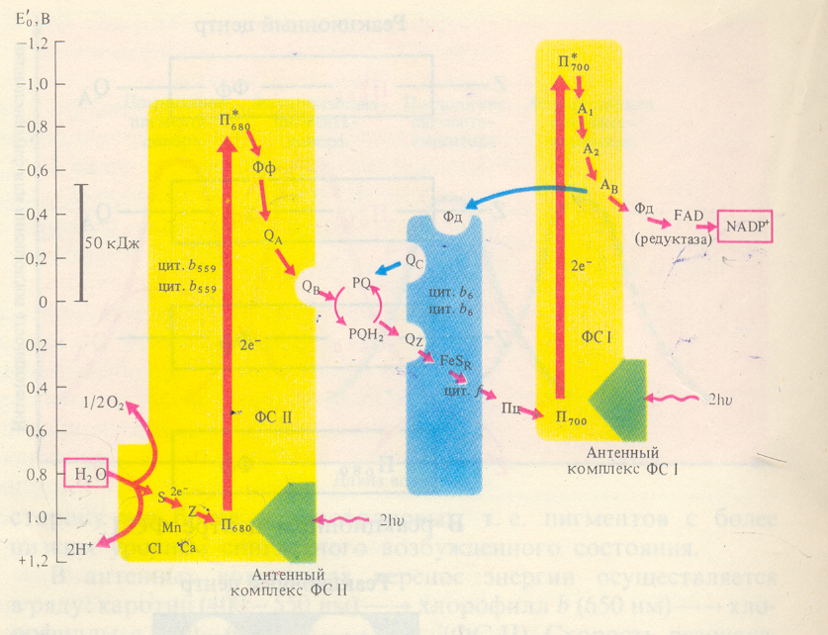

Slide 6
ФЖ 1
Реакциалық орталығы – пигменттің димері Р700 (хлорофилл а с сіңіретін максимумы 700 нм)
Хлорофилдер а 675-695, антенналық компоненттер
хлорофилл а₆₉₅ –нің мономерлік формасы (А1) – бірінші электрон акцепторы
Екінші электрондық акцепторлар - А2 и Ав (темір-күкірт белоктар - FeS).

Slide 7
ФЖ1 сәуленің әсерінен суда еритін FeS ­белок ферредоксинді (Фд) тотықсыздандырады және құрамында мыс бар, суда еритін белок пластоцианинді (Пц) тотықтырады.

Slide 8
ФЖ 2
Реакциалық орталығы - хлорофилл Р 680
Антеналық пигменттер - хлорофиллдер
А 670-68З
Феофетин а (Фф) – бірінші ретті электрон акцепторы, электрондарды бірінші Пх-ға береді
Ол FeS (QA)-мен байланысқан, содан соң екінші пластохинонға тасмалдайды (QB).

Slide 9
Суды тотықтыратын белок комплексі S,
S пен байланысқан және П680-ге электрон доноры болып келетін электрон тасмалдағыш Z.
Бұл комплекстің жұмысына Mn, Cl, Ca қатысады.
ФЖ2 - Пластохинонді тотықсыздандырады (PQ) және суды тотықтырады.
Онда оттегі 0₂ мен протондар бөлінеді.
ФЖ2 су ыдырайтын реакцияларға және оттегі бөлінетін реакцияларға жауапты

Slide 10
ФЖ1 – НАДРН
ФЖ2 – О₂
Электрон тасмалдағыш тізбек екі фотожүйені байланыстырады - белок цитохромдық - пластохинондық комплекс (фонд), б – f комплекс және пластоцианин.

Slide 11
ФЖ 2-нің сәуле жинайтын комплексі және пигмент-белоктық комплексі тилакоидтардың жақын тұрған мембраналарында - грана тилакоидтарда - орналасады.
ФЖ 1-нің сәуле жинайтын комплексі, АТРазалық комплексі (CF 1 + CF о) - бір біріне тимей тұрған хлоропластардың мембраналарында орналасқан – строманың тилакоидтарында.

Slide 12
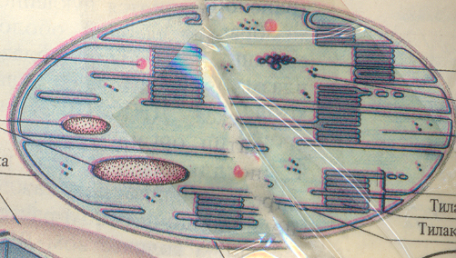
ФЖ 2
Сәуле
жинайтын кешен
Пигмент-белоктық
кешен
Грана
тилакоидтарында

Slide 13
ФЖ 1
Сәуле
жинайтын кешен
АТРазалық комплексі
(CF 1 + CF о)
Строма
тилакоидтарында

Slide 14
Цитохромдар комплексі б - f строманың және граналардың тилакоидтарында орналасқан.
Олар бір бірімен қалай қатынасады?
Олар бір бірімен липид фазада жылдам жүретін липофильдік пластохинон PQ арқылы қатынасады.
Ол ішкі мембрана бойы жылжиды, ал суда еритін Фд сыртқы бетінде жақсы жылжиды.

Slide 15
Олар протондар мен электондарды тасмалдайды, немесе тек протондарды.
Протон немесе электрон беретін молекула тотығады, алатын – тотықсызданады.
Электрон тасмалданудың 2 түрі бар: циклді /айналмалы/, циклсіз /айналмасыз/.
Айналмалы - тасмалдауда хл-лл молекуласынан бірінші акцепторға тасмалданған электрондар оған қайтып келеді.

Slide 16
Айналымсыз тасымалдауда су фотототығады да электрондар судан НАДФ-қа тасмалданады.
Тотығу-тотықсыздану реакцияларда бөлінетін энергия АТФтің синтезіне қолданылады.
Фотосинтездік фосфорлану - сәуленің энергиясы АТФ-тің энергиясына айналу
(Д. Арнон).
Электрон тасмалданудың 2 түріне циклді және циклсіз фотофосфорлану сәйкес.
.

Slide 17
Айналымсыз тасымалдануға екі ФЖ қатысады.
П₆₈₀-дегі электрондық тесік күшті тотықтырғыш болып істейді, ол бірнеше тасмалдағыш арқылы Mn пен Cl иондар қатысуымен судан электронды тартып алады

Slide 18
Ол электрон П680 молекуласындағы тесікті бітейді. Су фотототығады да оттегінің молекуласы бөлінеді.
4 һν
2Н₂О→4Н+ + 4ё + 0₂.
ФЖ2 ден ФЖ1-ге тасмалдау.
ФЖ2-де химиялы тұрақты қосынды су ыдырайды.

Slide 19
П680 Фф бірінші акцептор Пх /ол электрондарды және протондарды тасмалдайды/ б/f-комплекс / темір-күкірт белоктан Цх f-ке тасмалданады
Цитохром тотығады Fe²⁺ - e → Fе ^{3+.}
Келесі тасмалдағыш – Пц.
Пц - құрамында мыс бар белок, бір молекула белогында 2 мыс атомы бар Сu²⁺ + е → Сu⁺.
Пц - б/f-комплексті және ФЖ 1-ді байланыстыратын бөлік.
Пц-нен электрон П₇₀₀-дің электрон тесігін бітейді.

Slide 20
ФЖ2- тотыққан П₆₈₀ - күшті тотықтырғыш.
Соның арқасында ФЖ2 су ыдырайды, оттегі бөлінеді
ФЖ2-ге кіретін су ыдырататын комплекс
СЫК- активтік орталығының құрамында марганец (Мn²⁺) иондар тобы бар, олар П680-ге электрон донорлары болып келеді, Мn иондары оң зарядтарды сақтайды, олар судың тотыққан реакцияларына қатысады:
2Мn ⁴⁺ +2Н₂0 → 2Мn ²⁺ +4Н⁺ + 4е + О₂.

Slide 21
Су ыдырататын комплекстен П680-ге 4 электрон тасмалданғаннан кейін судың 2 молекуласы ыдырайды, оттегінің 1 молекуласы және 4 сутектің протоны бөлінеді.
Олар тилакоидтың арасындағы кеңістікке шығады.
Электронның ФЖ2 ден ФЖ1-ге тасмалдағыштар арқылы тасмалданғанда АДФ–тен және анорганикалық Ф-дан АТФ түзіледі.
АДФ + Фан → АТФ

Slide 22
Айналымсыз фотофосфорланудың теңдігі :
2НАДФ + 2Н₂0 + 2АДФ + 2Н₃Р0₄ → 2НАДФН + 2Н⁺ + 2АТФ + 0₂.
Айналымсыз фотосинтездік фотофосфорланудың айырмашылығы:
1) судың 2 молекуласы тотығады;
2) 2 фотожүйе қатысады;
3)электрондар су молекуласынан (бірінші донор) электрон тасмалдағыш тізбек арқылы НАДФ (соңғы акцептор)-қа тасмалданады.

Slide 23
Айналымсыз фотофосфорланудың өнімі:
1. Тотықсызданған никотинамидадениндинрнуклеотидфосфат (НАДФН + Н)
2. АТФ.
Олар ФС-дің қараңғы сатысында қолданылады.

Slide 24
Айналмалы фотофосфорлануға тек ФЖ1 қатысады.
П700 бірінші тасмалдағыш Фд П₇₀₀
Электронтасмалдағыш тізбекте цитохром б мен цитохром f –тің арасында АТФ түзеледі.

Slide 25
Бұл жағдайда П₇₀₀ донор да, акцептор да болып келеді.
Айналмалы фотосинтездік фотофосфорланудың суммардық теңдігі:
АДФ+Н₃РО₄+ һν →АТФ+Н₂0.

Slide 26
П.Митчеллдің хемиосмостық теориясы (ағылшын биохимик).
Электрон тасымалдағыштар (электронтасмалдағыш тізбек) мембраналарда ассиметриялық орналасқан.
Сонда тек электрондарды тасымалдайтын тасмалдағыштар (цитохромдар) және электрон мен протондарды тасмалдайтын тасмалдағыштар (пластохинондар) кезек орналасқан.

Slide 27
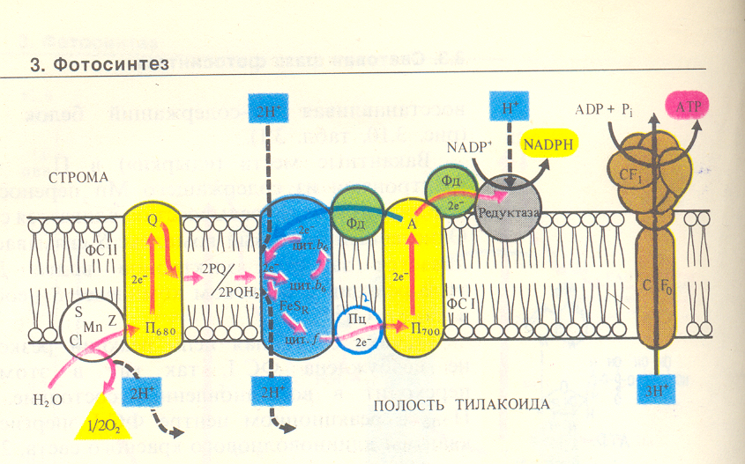

Slide 28
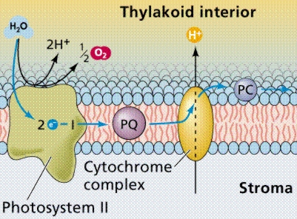

Slide 29
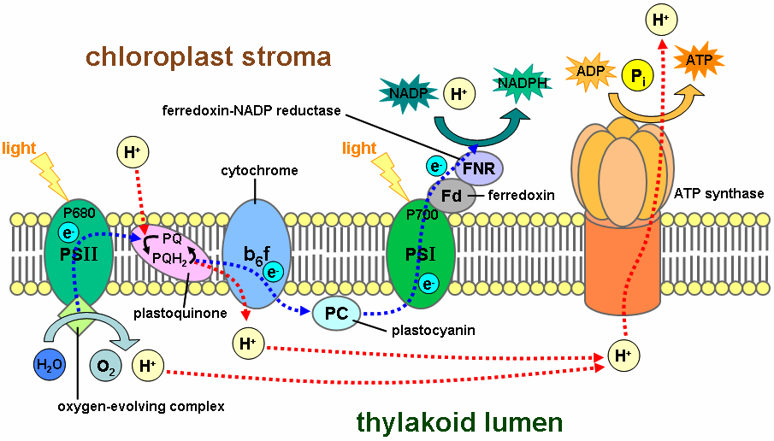

Slide 30
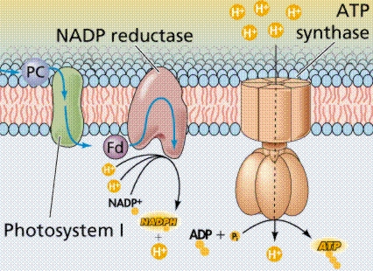

Slide 31
Сәуленің 2 квантын сіңіргенде 2 эл-н (кезекпен) П₆₈₀-нен шығып, мембранадан өтеді, орынына электрондар судан келеді.
Онда протондар судан тилакоидтардың ішкі кеңістігіне шығады; ал оттегінің атомы хлоропласттан шығып кетеді

Slide 32
Электрондар П680-нен мембрананың сыртқы жағындағы акцепторға тасмалданады. Ол акцептордың аты - пластохинон (ПХ).
Пластохинон — хинонның туындысы, тотыққан кезде құрамында 2 оттегінің атомы бар, олар көміртек сақинамен қос байланыспен байланысқан.
Тотықсызданған күйінде оттегінің атомдары бензол сақинасында протонмен байланысқан.
Ггидрохинон +2е+2Н Хинон

Slide 33
Пх молекуласы басында 2 электрон қабылдайды: ПХ + 2е→ ПХ²⁻.
ПХ²⁻ протонға химиялық өте жақын - протондарды стромадан алады электрлік нейтральды күйін түзеді:
ПХ²⁻ + 2Н⁺ + → ПХ.Н₂.
Пх жылжымалы, 2 электронның және 2 протондың тасмалдағышы болып келеді және ол тилакоидтың мембранасында оңай жылжиды.
Ол ФЖ2 –нің басқа электрон-тасмалдағыш кешендермен байланысын қамтамасыз етеді.

Slide 34
Сонымен, Хл₆₈₀-тен Хл.700-ге 2 электрон тасмалданғанда тилакоидтардың ішкі кеңістігінде протондар жиналады.
Протондардың стромадан тилакоидтардың ішкі кеңістігіне активтік тасмалданудың нәтижесінде мембранада сутектің электрохимиялық потенциалы құралады (∆μН).
Ол екі компонентерден тұрады:
Химиялы - ∆рН (концентрациялық),
Электрлік - мембрананың 2 жағында қарсы зарядтар жиналғандықтан түзіледі (ішкі мембрананада протондар жиналғанның арқасында).

Slide 35
Протондар мембрананың бір жағында жиналған арқасында мембранада түзелген энергия 2 компоненттен тұрады - химиялық және электрлік.
Осы энергияны пайдалану үшін протондарды кері қайтадан тасмалдау керек.
Содан шыққан энергия АТФ синтезіне пайдаланады.

Slide 36
Протондардың мембранадан диффузиясы АТФ-синтаза деген ферменттік комплекс арқылы жүреді /сопрягающий фактор/.
Бұл комплекстің түрі саңырауқұлаққа ұқсайды, 2 бөліктен тұрады:
- домалақ қалпактан F1, ол мембрананың сыртқы жағынан шығып тұрады (онда ферменттің каталитикалық орталығы орналасады),
- және аяғынан F₀, мембранаға кіріп тұратын.
Мембрандық бөлігі полипептидтік субъединицалардан тұрады, ол мембранада протондық канал түзеді, олар арқылы сутектің иондары F1-ге барады.

Slide 37
Белок F1 – ол белоктық комплекс, 5 субъединицалардан тұрады: α, β, γ, δ, ε. Белоктық комплексті мембранадан оңай бөлуге болады.
АТФсинтазаның жұмысы АТФ синтезделгенде протондардың тасмалдануымен байланысты. Протондар F₀ –ден F1-ге қарай жүреді. Бағытталған тасмалдау тек АТФсинтаза мембранамен байланысқанда ғана жүреді.

Slide 38
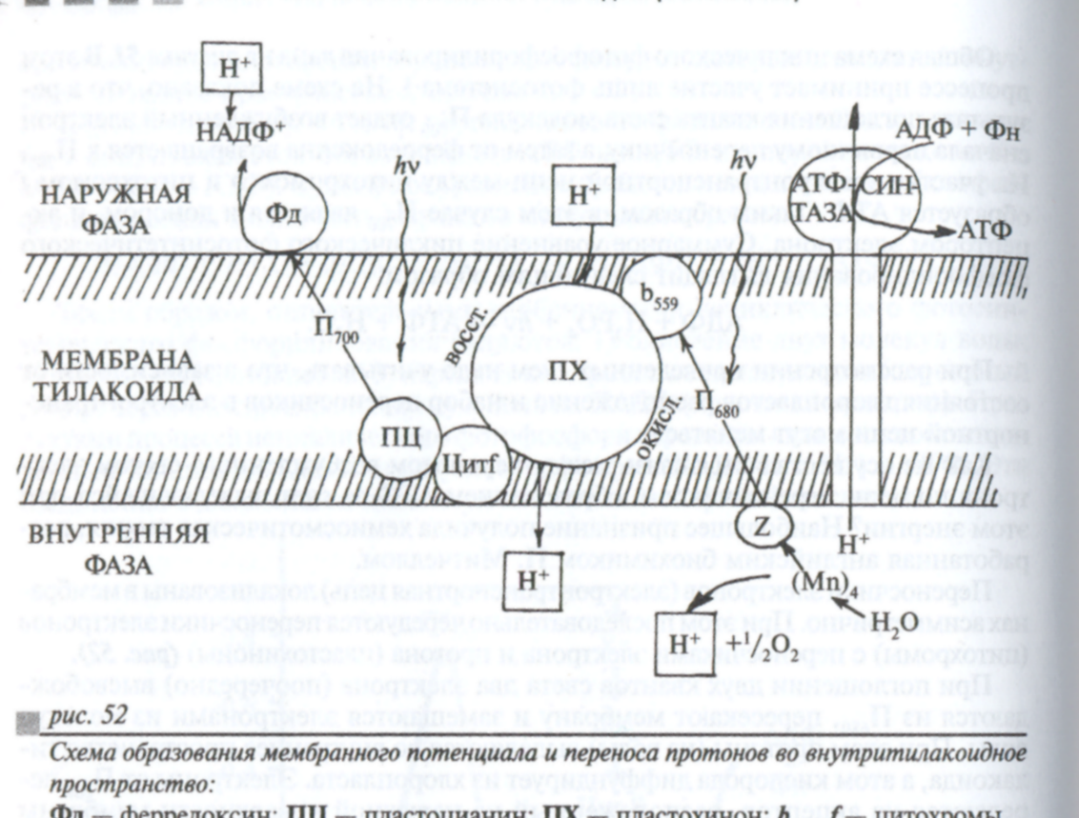

Slide 39
Фосфорланудың механизмі туралы 2 гипотеза бар (тікелей және жанама).
1-ші гипотеза – фосфаттық топ және АДФ ферменттпен F1 комплекстің активтік бөлікте байланысады.
2 протон каналмен концентрация градиенті бойынша жүреді, фосфаттың оттегімен байланысып, су түзеді. Осы реакция фосфатты тобын өте активті қылады да, ол АДФпен байланысады. Сол уақытта АТФ түзеледі.
2-ші гипотеза (жанама механизм) – ферменттің активті орталығында (фактор F1-нің субъединицалары α и β ) АДФ пен Ф қосылады. Түзелген АТФ ферментпен қатты байланысқан, оны босату үшін энергия қажет.
Энергия протондармен тасмалданады, протондар ферментпен байланысып (протондану), ферменттің конформациясын өзгертіп, АТФ-ті босатады.
Сәуленің энергиясы сақталған жарық сатысының өнімі - АТФ және НАДФН.
Д. Арнон оны ассимиляциялық күш деп атады.
Себебі олар СО₂- көмірсуларға дейін тотықсызданатын қараңғыдағы фазада пайдаланылады.

Slide 40
1.Реакциялық орталық дегеніміз...
1.Тилакоидтағы орын
2.Грана бөлігі
3.П 700 және П 680
пигменттерінің белокпен жинағы
4.Антенналық пигмент-
белок жинағы
5.Суды тотықтырғыш
пигмент-белок жинағы
2. Фотосинтез барысындағы оттегінің шыгу тегі...
1.Көмірқышқыл газынан
2.Глюкозадан
3.Судан
4.Крахмалдан
5.Фосфоглицерин қышқылынан
3.Фотосинтездің жарықтағы сатысы қайда өтеді?
1.Хлоропластың стромасында
2.Хлоропластың ішкі мембранасында
3.Хлоропласт тилакоидтарында
4.Хлоропластың сыртқы мембранасының пигмент- белок жинағында
5.Хлоропласт матриксінде
4. І фотожүйеге кірмейді
1.НАДФ 4. Пластоцианин
2.П700 5.Пластохинон
3.темірлі-күкіртті белок
5. Фотосинтездің жарық сатысының өнімі...
1.Көмірсу (қант)
2.Оттегі
3.Су
4.Көмірқышқыл газы
5. НАДН

Slide 41
Бақылау сұрақтары
1.Фотосинтез кезіндегі көміртегі метаболизмін зерттеу әдістері.
2.Фотосинтез қараңғы кезеңінің негізгі бағыттары.
3.Фотосинтездің С₃ жолы, оның кезеңдері.
4.Фотосинтездің С₄ жолы, ерекшелігі.

Slide 42
Назарларыңызға рахмет!

